Slide 1
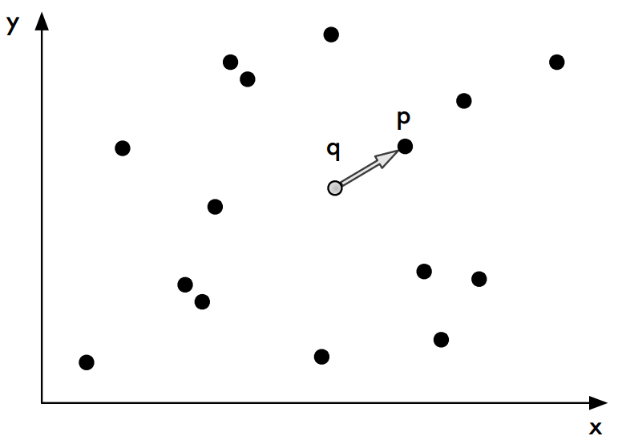
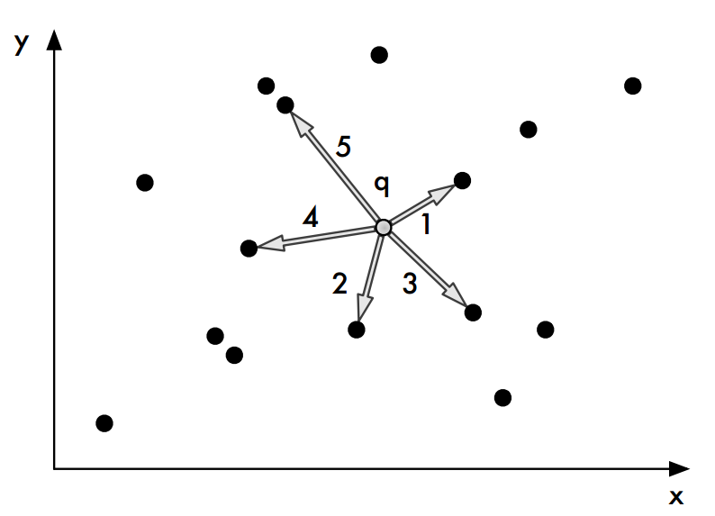
实验9：Locality-sensitive Hashing
1. Why use LSH?
用Nearest neighbor (NN) 或k-nearest neighbor (KNN)在数据库中检索和输入数据距离最近的1个或k个数据，一般情况下算法复杂度为O(n)（例如暴力搜索），优化情况下可达到O(log n)（例如二叉树搜索），其中n为数据库中的数据量。当数据库很大（即N 很大时），搜索速度很慢。
NN
KNN

Slide 2
Hashing的基本思想
Hashing的基本思想是按照某种规则（Hash函数）把数据库中的数据分类，对于输入数据，先按照该规则找到相对应的类别，然后在其中进行搜索。由于某类别中的数据量相比全体数据少得多，因此搜索速度大大加快。
一个查字典的类比：
Hash function
f('Tank') = T
Query: Tank
A
Apple
Ant
Aeroplane
...
B
Bird
Bus
Bike
...
T
Train
Tennis
Tomato
...
Z
Zebra
Zone
Zero
...
...
...

Slide 3
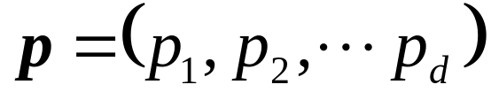

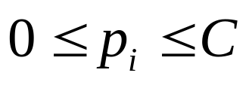
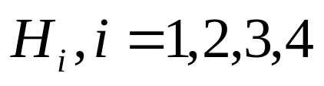
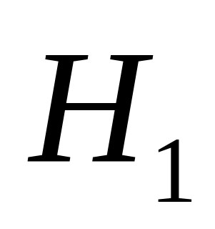
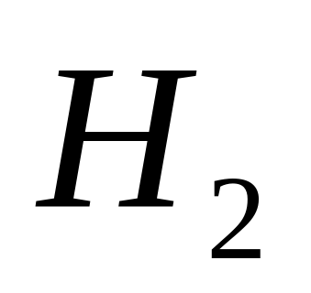
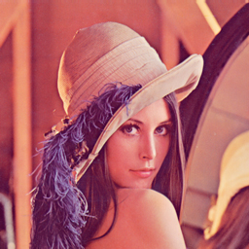
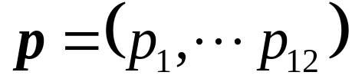
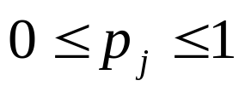
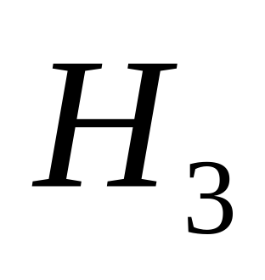
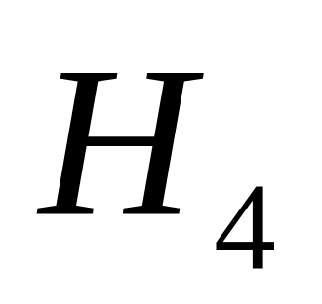
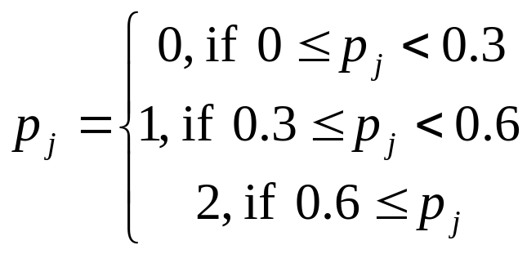
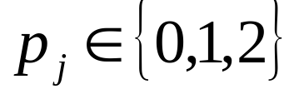
数据的表示
数据(图像、视频、音频等)都表示成一个d维的整数向量
其中 是整数，满足 ，这里C是整数的上限。
在本实验中，每幅图像用一个12维的颜色直方图p表示，构成方式如右图所示。其中
是3维颜色直方图。
特征向量的量化
上述得到的特征向量
每个分量满足 将其量化成
3个区间分别用0 1 2表示：
于是最终得到的特征向量的每个元素满足
也可以用别的量化方法，目的是使0 1 2的分布尽可能平均

Slide 4





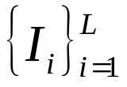



LSH预处理
d维整数向量 p可用d’=d*C维的Hamming码表示：
其中 表示C个二进制数，前p1个为1，后C-p1个为0。如当C=10：
如p=(0,1,2,1,0,2)，这里d=6,C=2,于是
选取集合 {1, 2, …, d’} 的L个子集 ，定义v(p)在集合
上的投影为 ，其中 为v(p)的第 个元素。对于上述 p，它在{1,3,7,8}上的投影为(0,1,1,0)

Slide 5
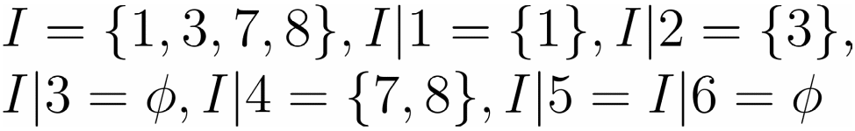







哈希函数计算
不必显式的将d维空间中的点p映射到d’维Hamming空间向量v(p)。
I|i表示I中范围在(i-1)*C+1~i*C中的坐标：
v(p)在I上的投影即是v(p)在I|i(i=1,2,…,d)上的投影串联，v(p) 在I|i上的投影是一串1紧跟一串0的形式，需要求出1的个数：
比如 中小于等于 的个数为0，投影：0；
中小于等于 的个数为1，投影：1；
中小于等于 的个数为1，投影：10；
串联得到：(0,1,1,0)

Slide 6
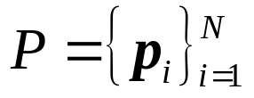
LSH检索
g(p)被称作Hash函数，对于容量为N的数据集 ，g(p)可能的输出有n个，n远小于N，这样就将原先的N个数据分成了n个类别，其中每个类别中的数据具有相同的Hash值，不同类别的数据具有不同的Hash值。
对于待检索的输入p，先计算g(p)，找到其对应的类别，然后在该类别的数据集中进行搜索，速度能够大大加快。

Slide 7
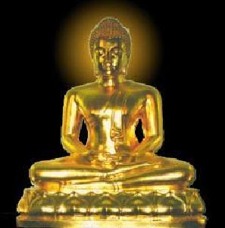
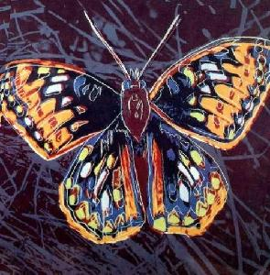
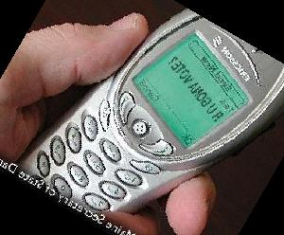
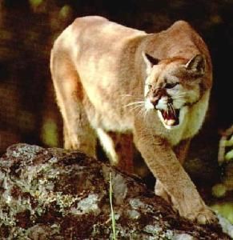
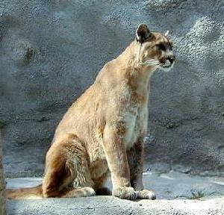




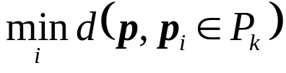





检索算法流程
LSH预处理
LSH检索
数据集:
输入图像I
图像特征提取
向 投影
…
…

Slide 8
有可能用到的函数
orb = cv2.ORB() 图像特征比对的算法，用贪婪穷举法得到相关性较低的随机点对
kp2, des2 = orb.detectAndCompute(img, None)
http://www.verydemo.com/demo_c180_i10454.html 介绍了ORB算法的使用，我们主要使用这一方法实现特征提取
也可以用SIFT算子进行特征点的描述
bf = cv2.BFMatcher(cv2.NORM_HAMMING, crossCheck = True)
http://docs.opencv.org/trunk/doc/py_tutorials/py_feature2d/py_matcher/py_matcher.html
Brute-Force Matcher,

Slide 9
练习
利用LSH算法在图片数据库中搜索与目标图片最相似的图片。自行设计投影集合，尝试不同投影集合的搜索的效果。对比NN与LSH搜索的执行时间、搜索结果。

